Slide 1



Slide 2
BÀI 20
SÔNG VÀ HỒ
NƯỚC NGẦM VÀ BĂNG HÀ

Slide 3
1
Sông, hồ
2
Nước ngầm
3
Băng hà (sông băng)

Slide 4
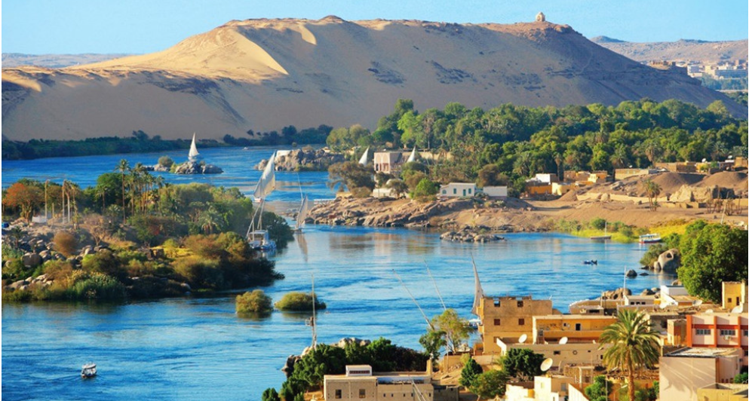
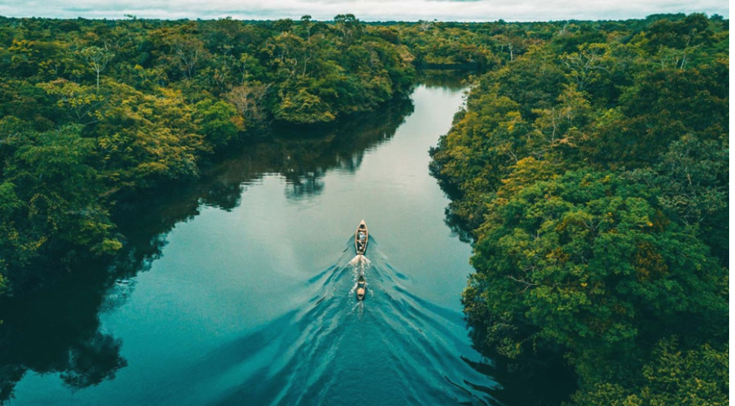
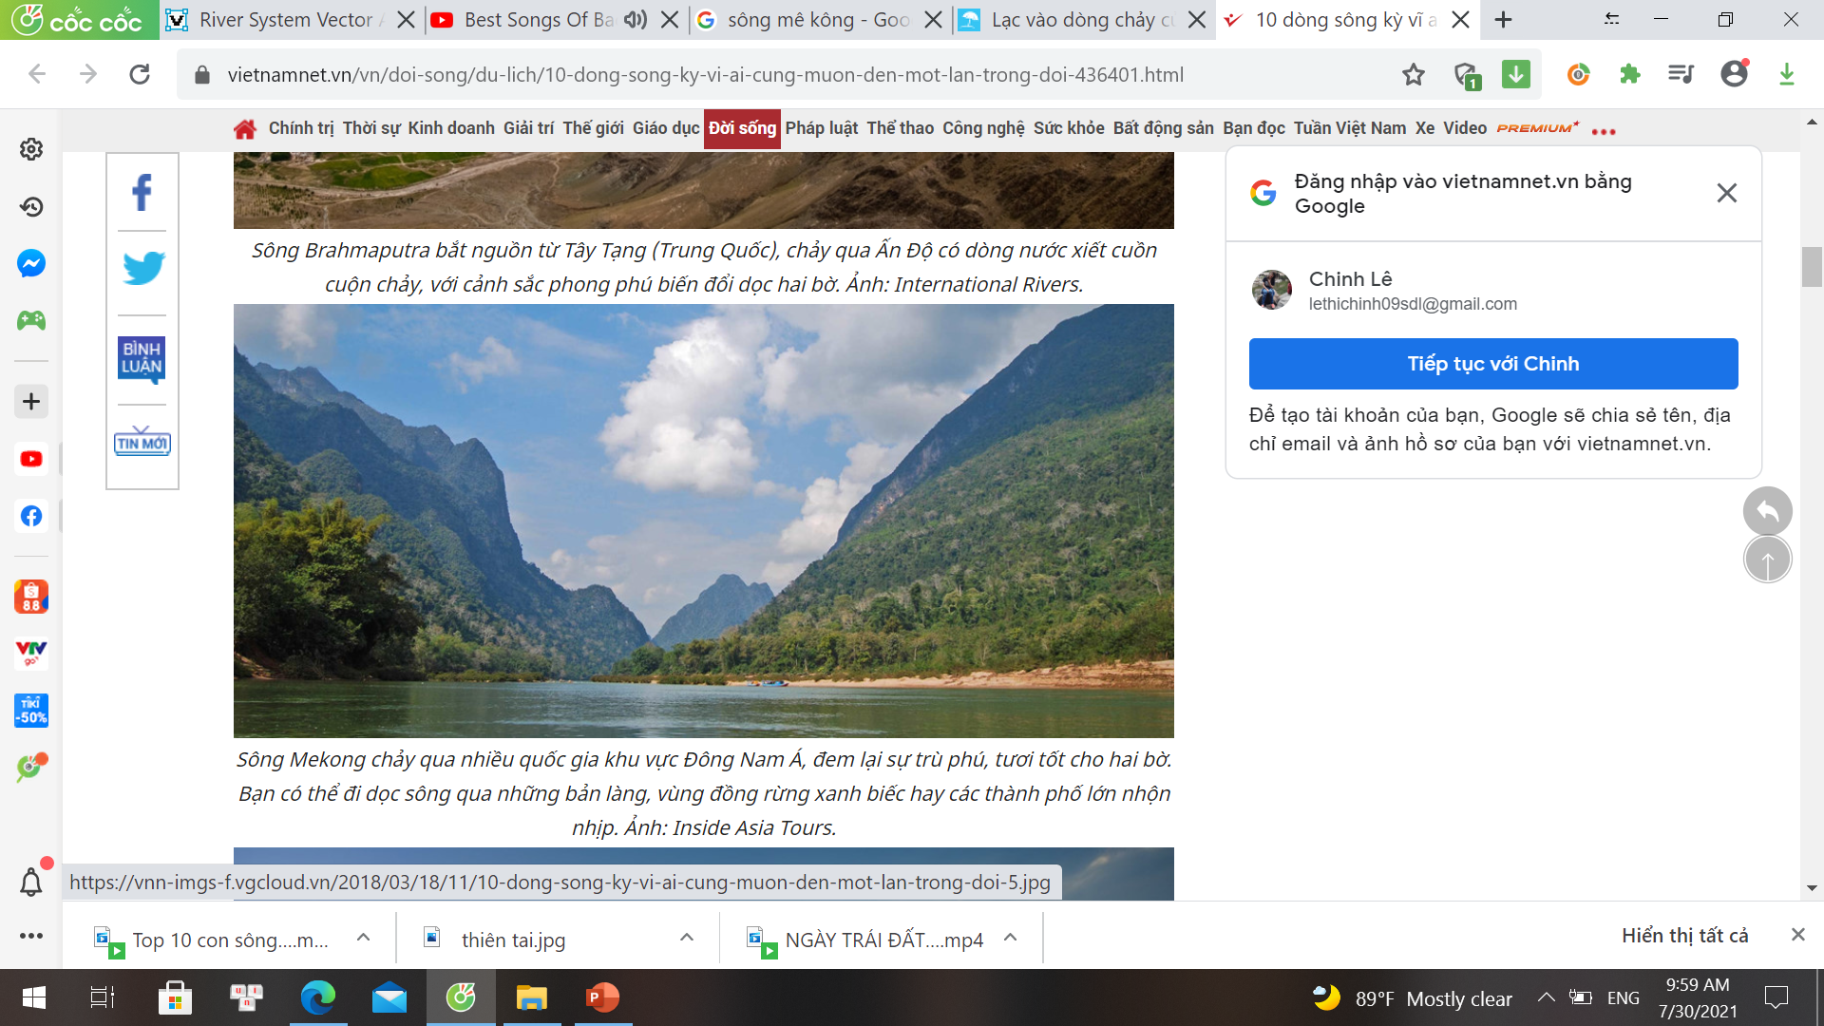
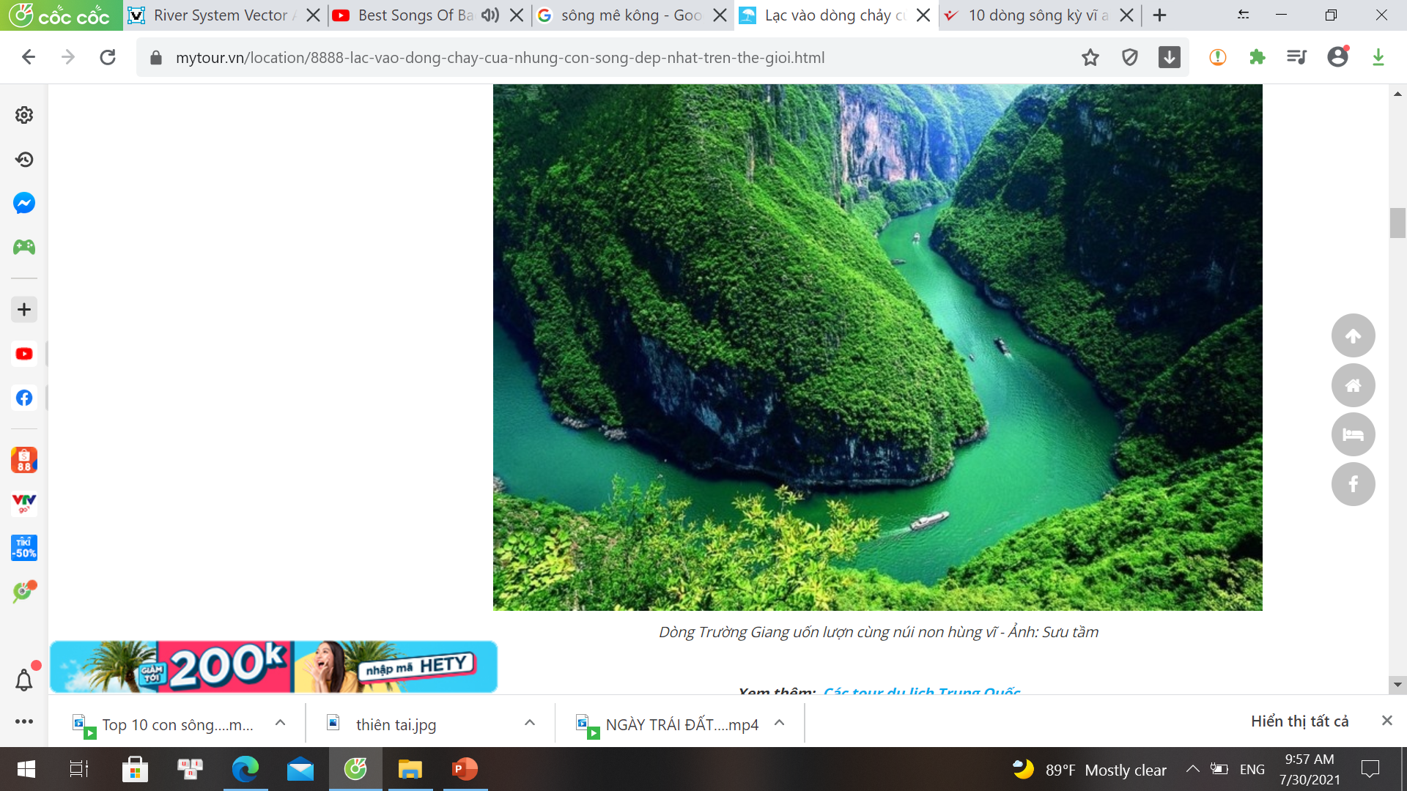
1
Sông, hồ
Sông Trường Giang
Sông Ama-dôn
Sông Nin
Sông Mê-Công

Slide 5

1
Sông, hồ
a, Sông
Sông Trường Giang
Sông Ama-dôn
Sông Trường Giang
- Sông là dòng chảy thường xuyên, tương đối lớn trên bề mặt lục địa và đảo
Theo em thế nào là một con sông?
Sông Mê - công
Sông Nin

Slide 6
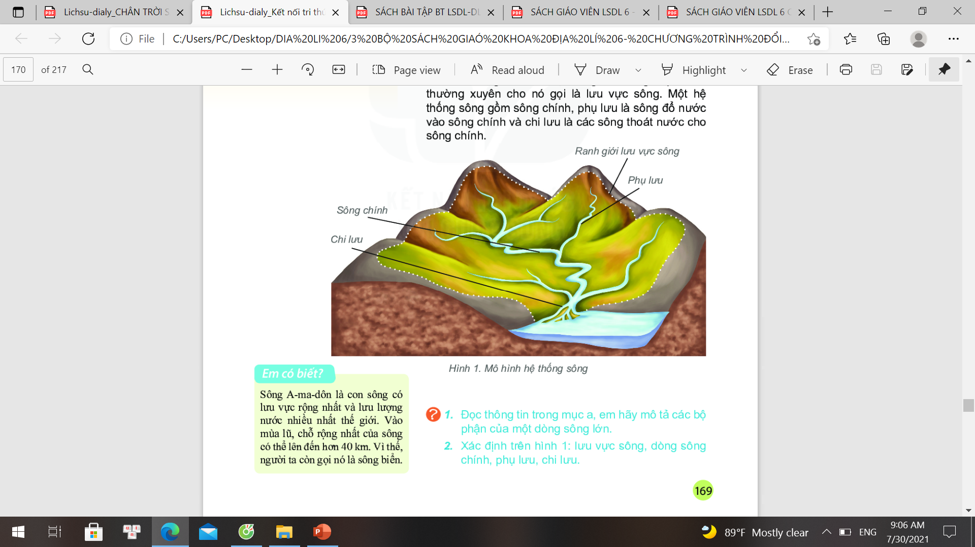

Em hãy mô tả các bộ phận chính của một dòng sông lớn?
Hình 1. Mô hình hệ thống sông

Slide 7
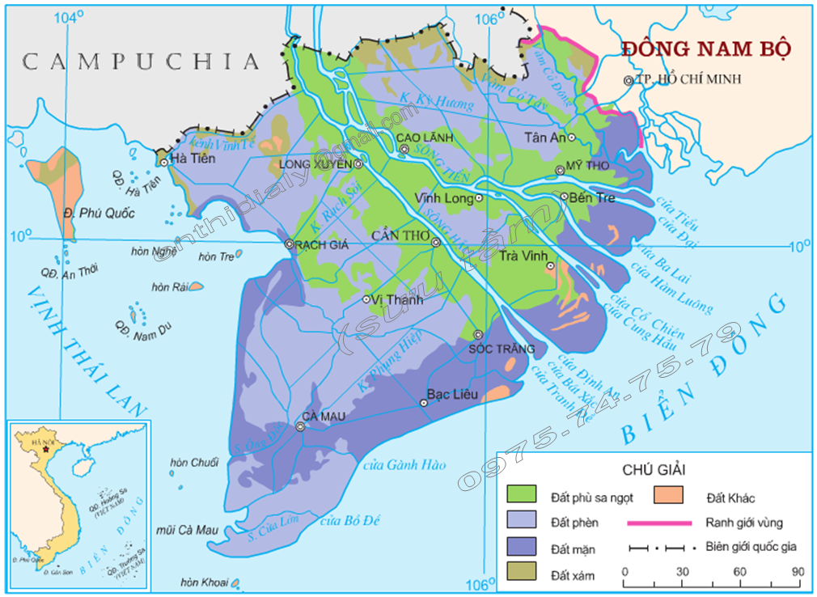
a, Sông
Xác định lưu vực, các phụ lưu, chi lưu của sông Tiền và sông Hậu?
Hình 1.2 Lược đồ tự nhiên vùng đồng bằng sông Cửu Long

Slide 8
THẢO LUẬN NHÓM 4
Nêu mối quan hệ giữa mùa lũ của sông với nguồn cung cấp nước sông
Nguồn cung cấp nước
Đặc điểm mùa lũ
Chủ yếu từ nước mưa
Mùa lũ trùng với mùa mưa
Chủ yếu từ tuyết tan
Mùa lũ trùng với mùa xuân
Chủ yếu từ băng tan
Mùa lũ vào đầu mùa hạ
Nhiều nguồn cấp
Phức tạp,có nhiều mùa lũ

Slide 9
- Sông có nhiều giá trị như: giao thông, thủy sản, cung cấp nước ngọt, bồi tụ phù sa,…
- Tác hại: lũ lụt

Slide 10
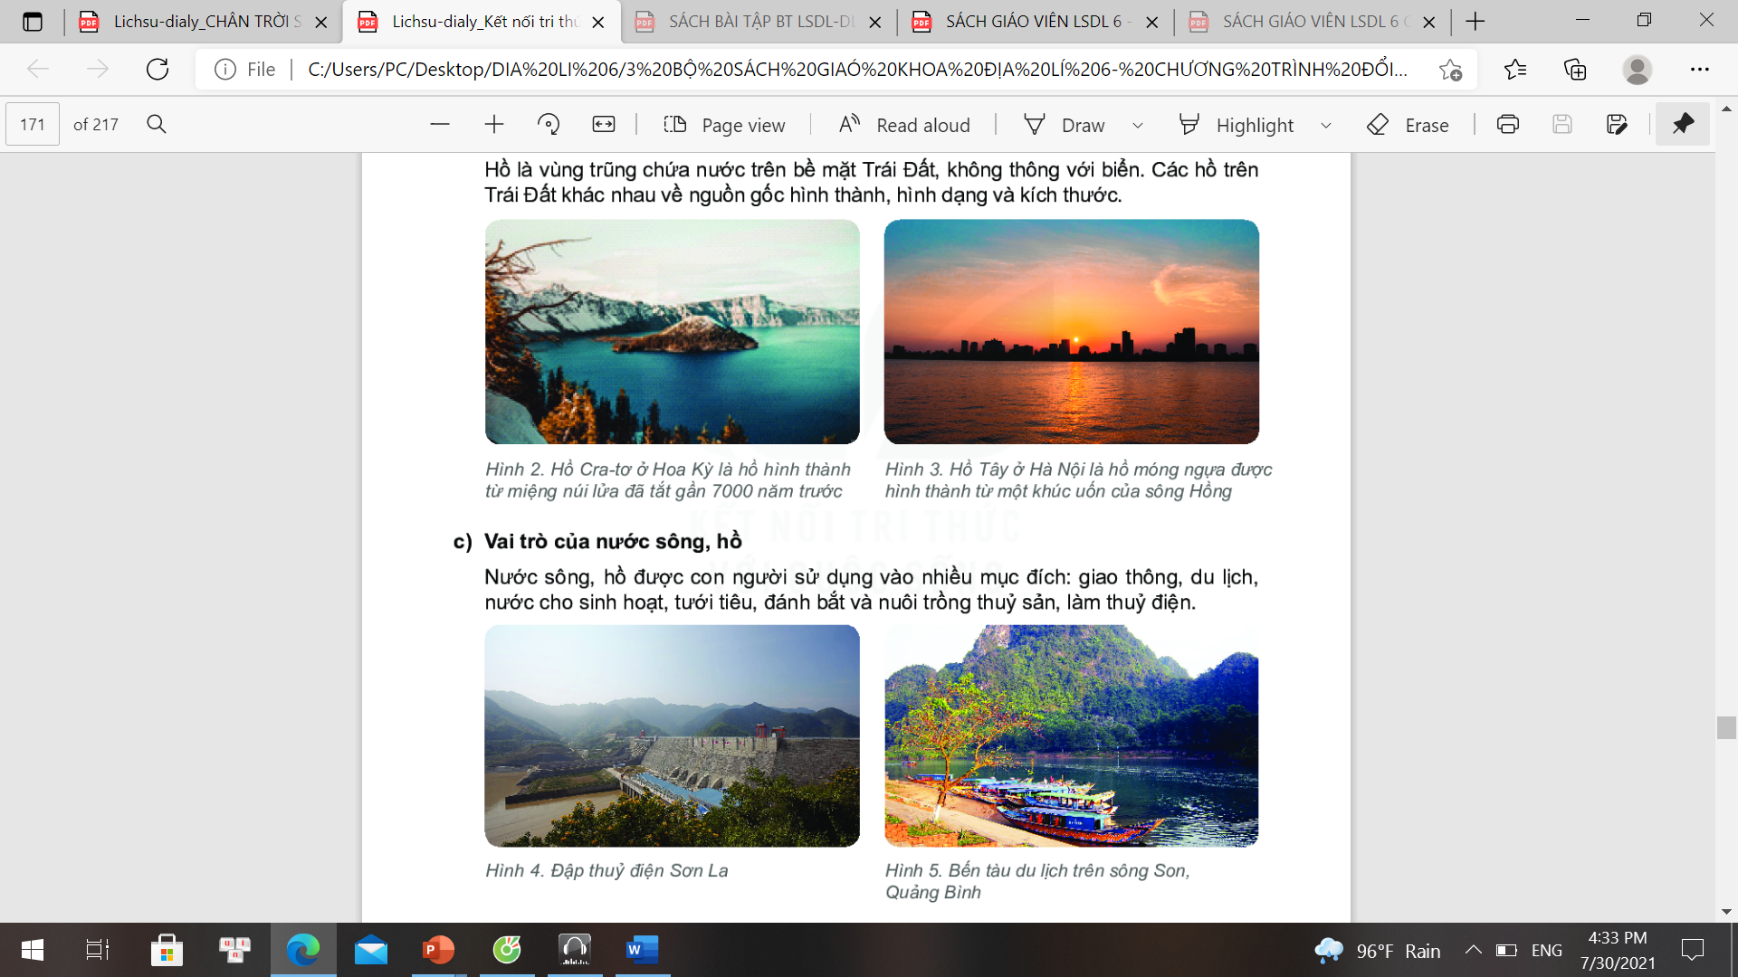
1
Sông, hồ
Hồ là gì?
Hồ Cra-tơ ở Hoa Kỳ là hồ hình thành từ miệng núi lửa đã tắt gần 7000 năm trước
Hồ Tây ở Hà Nội là hồ móng ngựa được
hình thành từ một khúc uốn của sông Hồng

Slide 11
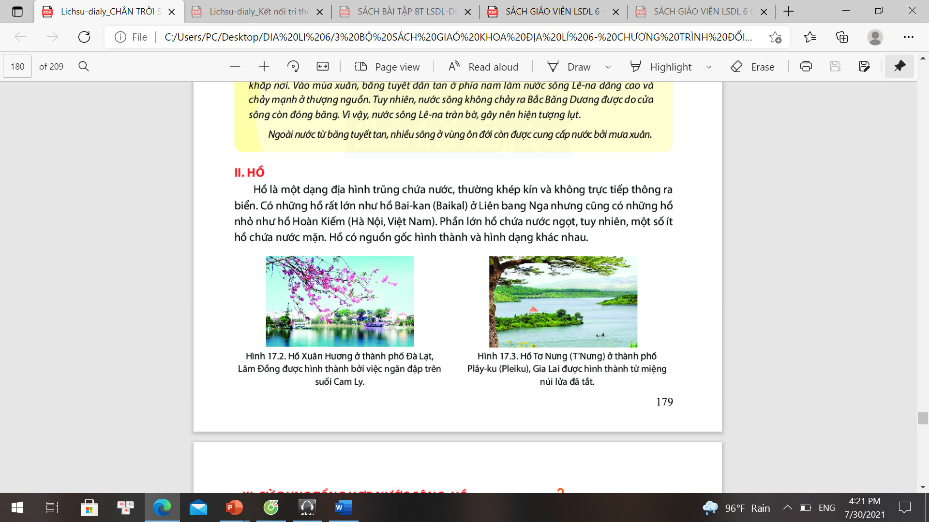
1
Sông, hồ
Hồ Xuân Hương ở TP Đà Lạt, Lâm Đồng được hình thành bởi việc
ngăn đập trên suối Cam Ly
Hồ Tơ Nưng ở thành phố Plây-ku, Gia Lai được hình thành từ miệng
núi lửa đã tắt

Slide 12
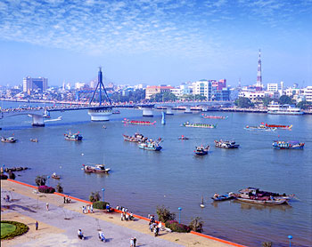
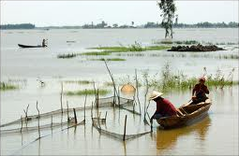
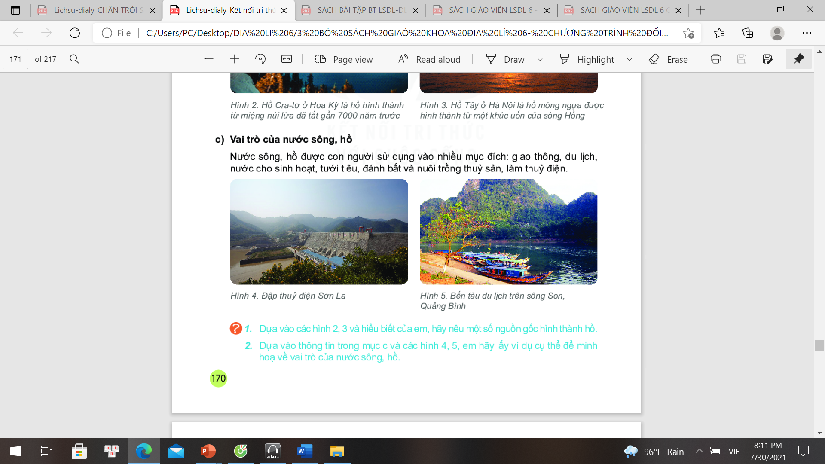
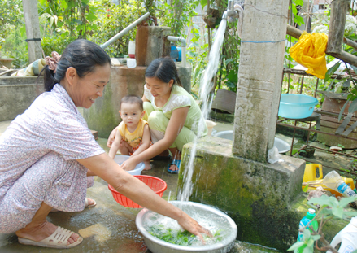
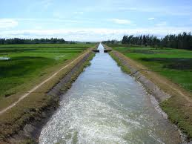
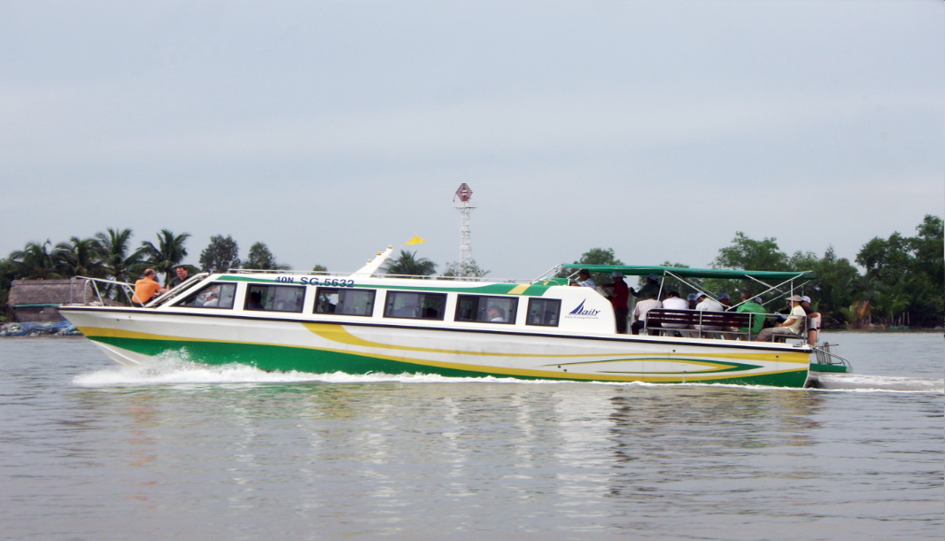
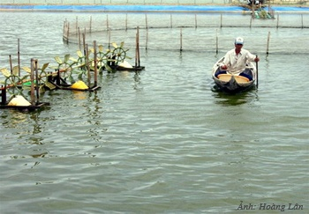
1
Sông, hồ
b, Sử dụng tổng hợp nước sông, hồ
Thuỷ lợi
Sông, hồ có vai trò như thế nào đối với đời sống và
sản xuất?
Giao thông
Sinh hoạt
Bến tàu du lịch trên sông Son
Quảng Bình
Thủy điện
Đánh bắt, nuôi trồng thủy sản

Slide 13
1
Sông, hồ
b, Sử dụng tổng hợp nước sông, hồ
THẢO LUẬN CẶP ĐÔI
Việc sử dụng tổng hợp nước sông, hồ có thể mang lại những lợi ích gì?
Nêu ví dụ?

Slide 14
- Nước sông, hồ được con người sử dụng vào nhiều mục đích: Giao thông, du lịch, nước cho sinh hoạt, tưới tiêu, đánh bắt và nuôi trồng thủy sản, làm thủy điện.
- Sử dụng tổng hợp nước sông, hồ có thể mang lại những lợi ích: Hiệu quả kinh tế cao, hạn chế lãng phí, góp phần bảo vệ tài nguyên nước.

Slide 15
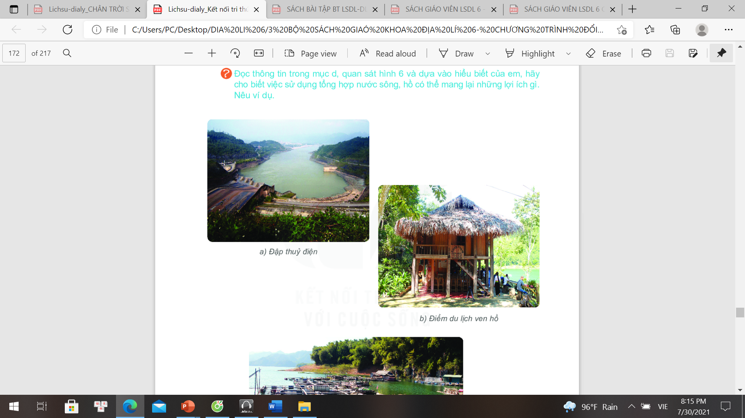
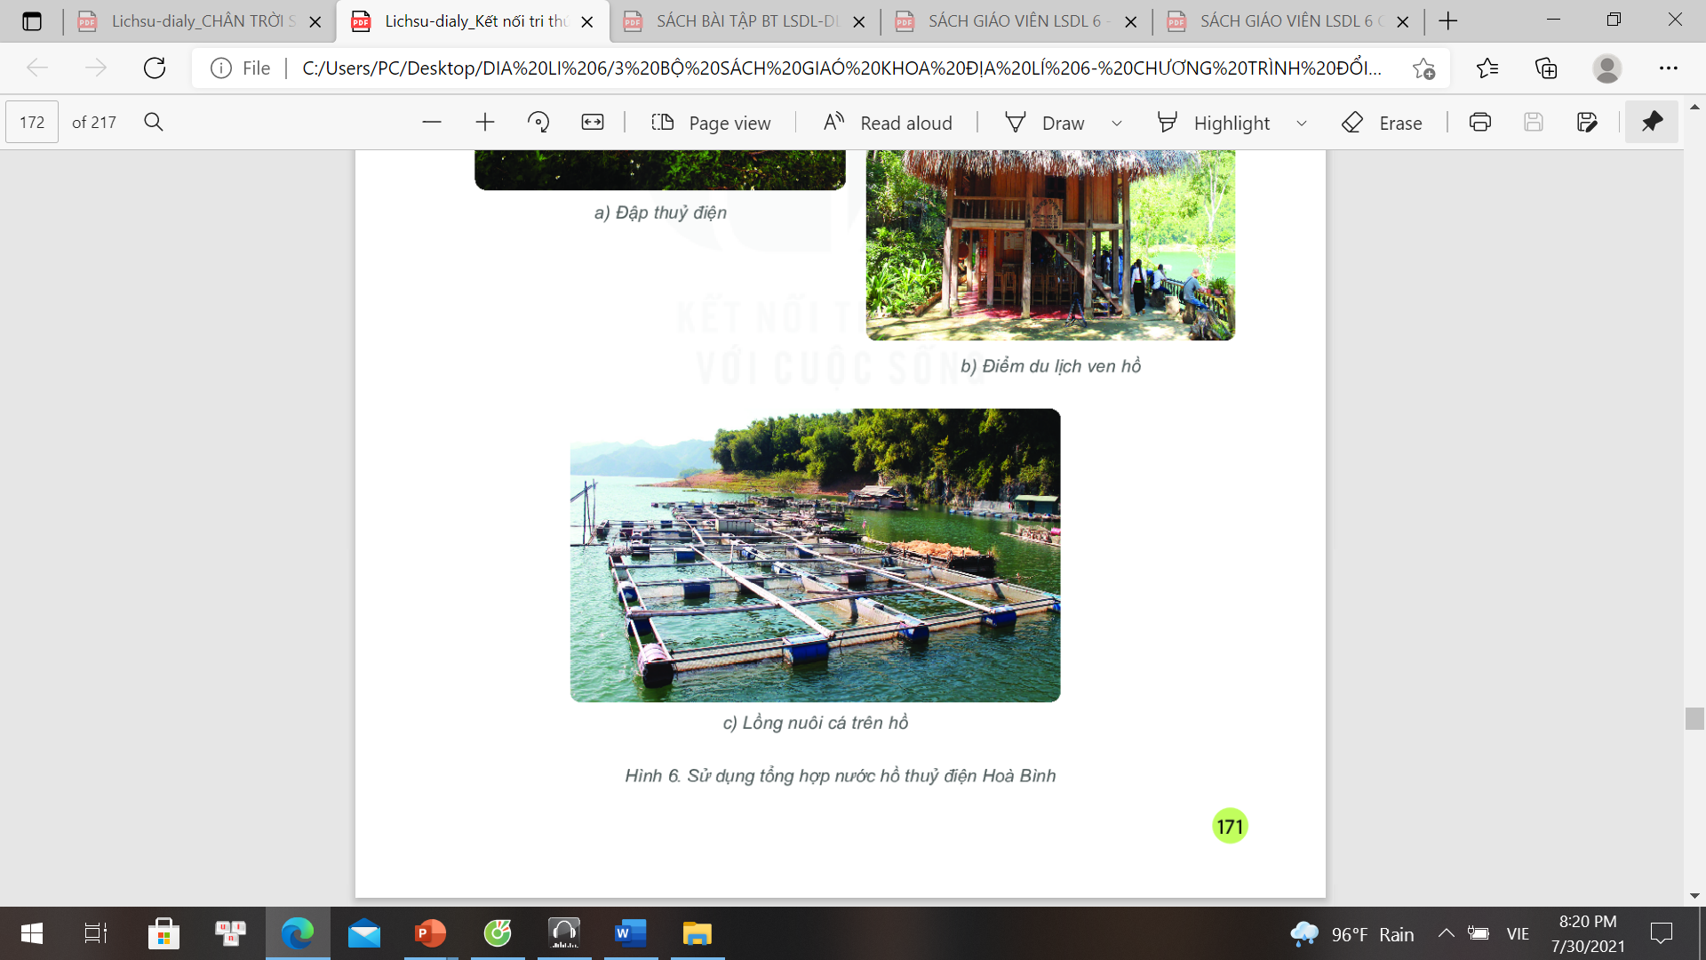
b, Sử dụng tổng hợp nước sông, hồ
- Mang lại hiệu quả kinh tế cao, hẹn chế sự lãng phí nước và góp phần bảo vệ tài nguyên nước.
Đập thủy điện
Điểm du lịch ven hồ
Nuôi cá trên hồ
Hình 2. Sử dụng tổng hợp nước hồ thủy điện Hòa Bình

Slide 16
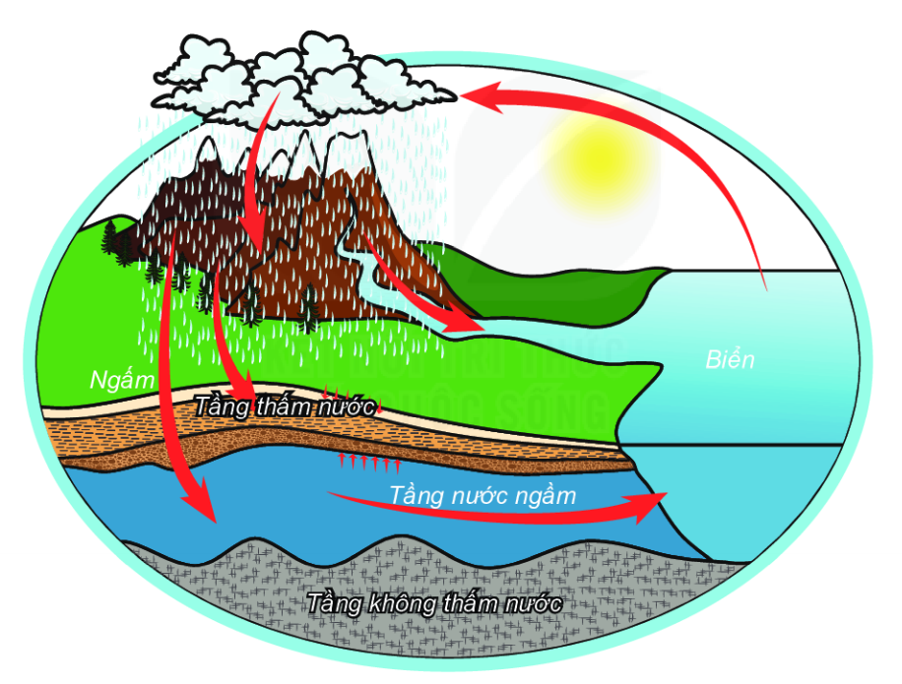
2
Nước ngầm
Sông Ama-dôn
Nước ngầm
được hình thành
như thế nào?
Nước ngầm chủ yếu
được sử dụng
vào mục đích gì?
Hình 3. Sơ đồ sự hình thành nước ngầm

Slide 17
2
Nước ngầm
- Nước ngầm là nước nằm trong tầng chứa nước thường xuyên dưới bề mặt đất.

Slide 18
2
Nước ngầm
THẢO LUẬN CẶP ĐÔI
Sông Ama-dôn
Nêu một số biện pháp sử dụng hợp lí và bảo vệ nước ngầm?

Slide 19
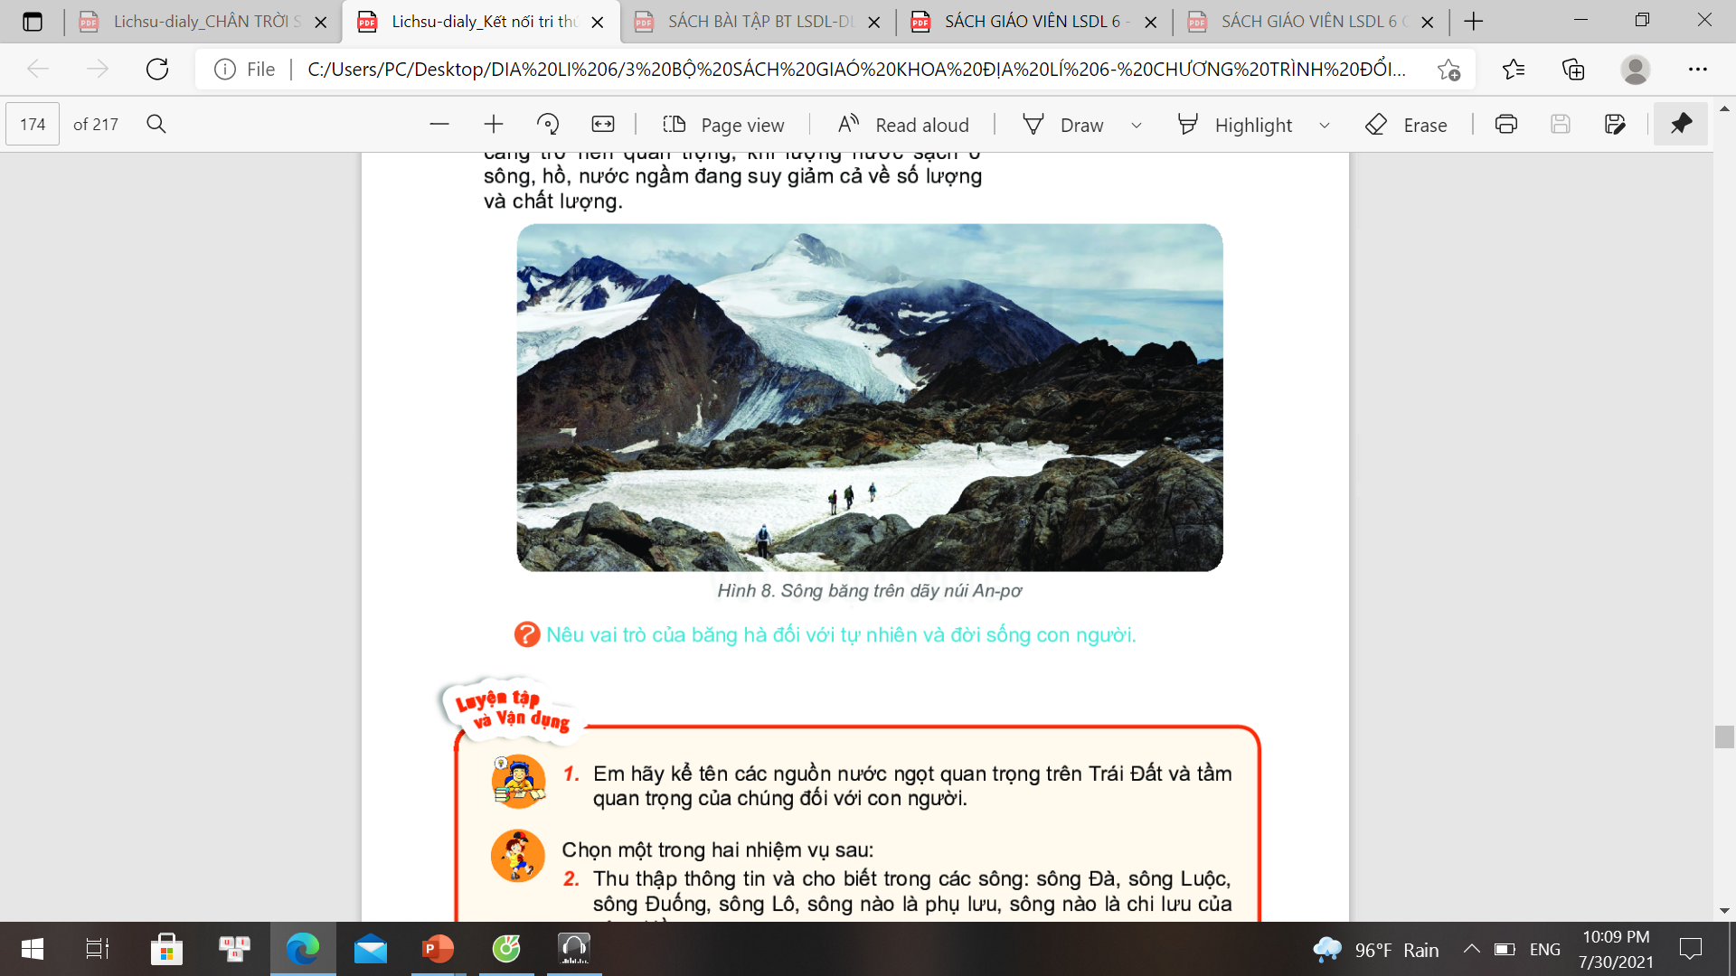
3
Băng hà (sông băng)
Vai trò của băng hà
đối với tự nhiên
và đời sống con người?
Hình 4. Sông bang trên dãy núi An-pơ

Slide 20
- Sông băng hay băng hà là một khối băng lâu năm.
- Băng hà có ở châu Nam cực, đảo Grơn-len, núi cao.
- Vai trò:
+ Góp phần điều hòa nhiệt độ trên Trái Đất.
+ Cung cấp nước cho các dòng sông, chiếm 70% trữ lượng nước ngọt của Trái Đất.

Slide 21

LUYỆN TẬP
VÀ VẬN DỤNG

Slide 22


Có mười câu hỏi, câu hỏi khi trả lời đúng được 1 điểm, trả lời đúng
đến câu nào thì được mỗi điểm tương ứng với câu hỏi đó. Trong quá trình trả lời, học sinh được sử dụng 2 quyền trợ giúp trong bất kì thời điểm nào:
- Quyền hỏi ý kiến ba người bạn mà học sinh tin tưởng nhất.
- Quyền xin gợi ý từ giáo viên

Slide 23
Câu hỏi số 1. Vùng đất cung câp nước thường xuyên cho sông gọi là?
A. Lưu vực sông
B. Hạ lưu sông
C. Thượng lưu sông
D. Hữu ngạn sông

Slide 24
Câu hỏi số 2: Phụ lưu sông là?
A. Con sông nhỏ
B. Sông thoát nước cho sông chính
C. Sông đổ nước vào sông chính
D. Các con sông không phải là sông chính

Slide 25
Câu hỏi số 3: Với những con sông có nguồn cung cấp nước chủ yếu từ nước mưa thì?
A. Mùa lũ vào đầu mùa hạ
B. Mùa lũ trùng mùa mưa, mùa cạn trùng mùa khô
C. Mùa lũ vào đầu mùa xuân
D. Mùa lũ là mùa cạn, mùa cạn là mùa đông

Slide 26
Câu hỏi số 4 : Băng hà chiếm khoảng bao nhiêu phần tram diện tích lục địa?
A. 70%
B. 50%
C. 30%
D. 10%

Slide 27
Câu hỏi số 5 : Băng hà chiếm khoảng bao nhiêu phần trong tổng lượng nước ngọt trên Trái Đất?
A. 1/3
B. 1/2
C. 3/4
D. 2/3

Slide 28
Câu hỏi số 6: ý nào sau đây không đúng khi nói về ý nghĩa của việc sử dụng tổng hợp nước sông, hồ ?
A. Hạn chế lãng phí nước
B. Nâng cao sản lượng thủy sản
C. Mang lại hiệu quả kinh tế cao
D. Góp phần bảo vệ tài nguyên nước

Slide 29
VẬN DỤNG
1. Nước trong các sông, hồ có tham gia vào vòng tuần hoàn lớn của nước không? Vì sao?

Slide 30

1
Xem lại bài đã học
Dặn dò
2
Hoàn thành bài tập SGK
3
Chuẩn bị bài 21: Biển và đại dương.
Notes:
Hoàn thành bài nào GV linh động viết vào nhé

